Slide 1


История и методология науки и техники в области биотехнических систем и технологий
Практика
Юхновский И.А

Slide 2

Методическое указание
В качестве практических работ предлагается проанализировать анализ статьи (на выбор) по истории науки.
Предлагается визуализировать анализ в виде схем. Результаты работ мы обсудим совместно на практических занятиях.
Ниже показан пример визуализации на MS Visio статьи П.Фейерабенда "Утешение для специалиста" (файл Фейерабенд.Пол.1986.Избранные.труды.по.методологии.науки.pdf)
Данный практический метод поможет вам приобрести навык логического анализа текстовых документов. В будущем, при составлении требований на разработку, либо при критическом анализе технических заданий, вам этот навык пригодится не только для понимания сути текста, но и его критического анализа, выявлении противоречий.
Для более глубокого погружения в историю и методологию науки я рекомендую источники из Списка источников (в конце презентации).
Сканы некоторых редких источников лежат в папках История и Методология. Файл с диаграмме в папке Практика.

Slide 3
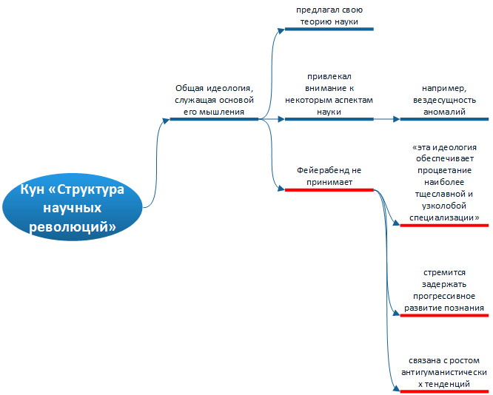

Slide 4
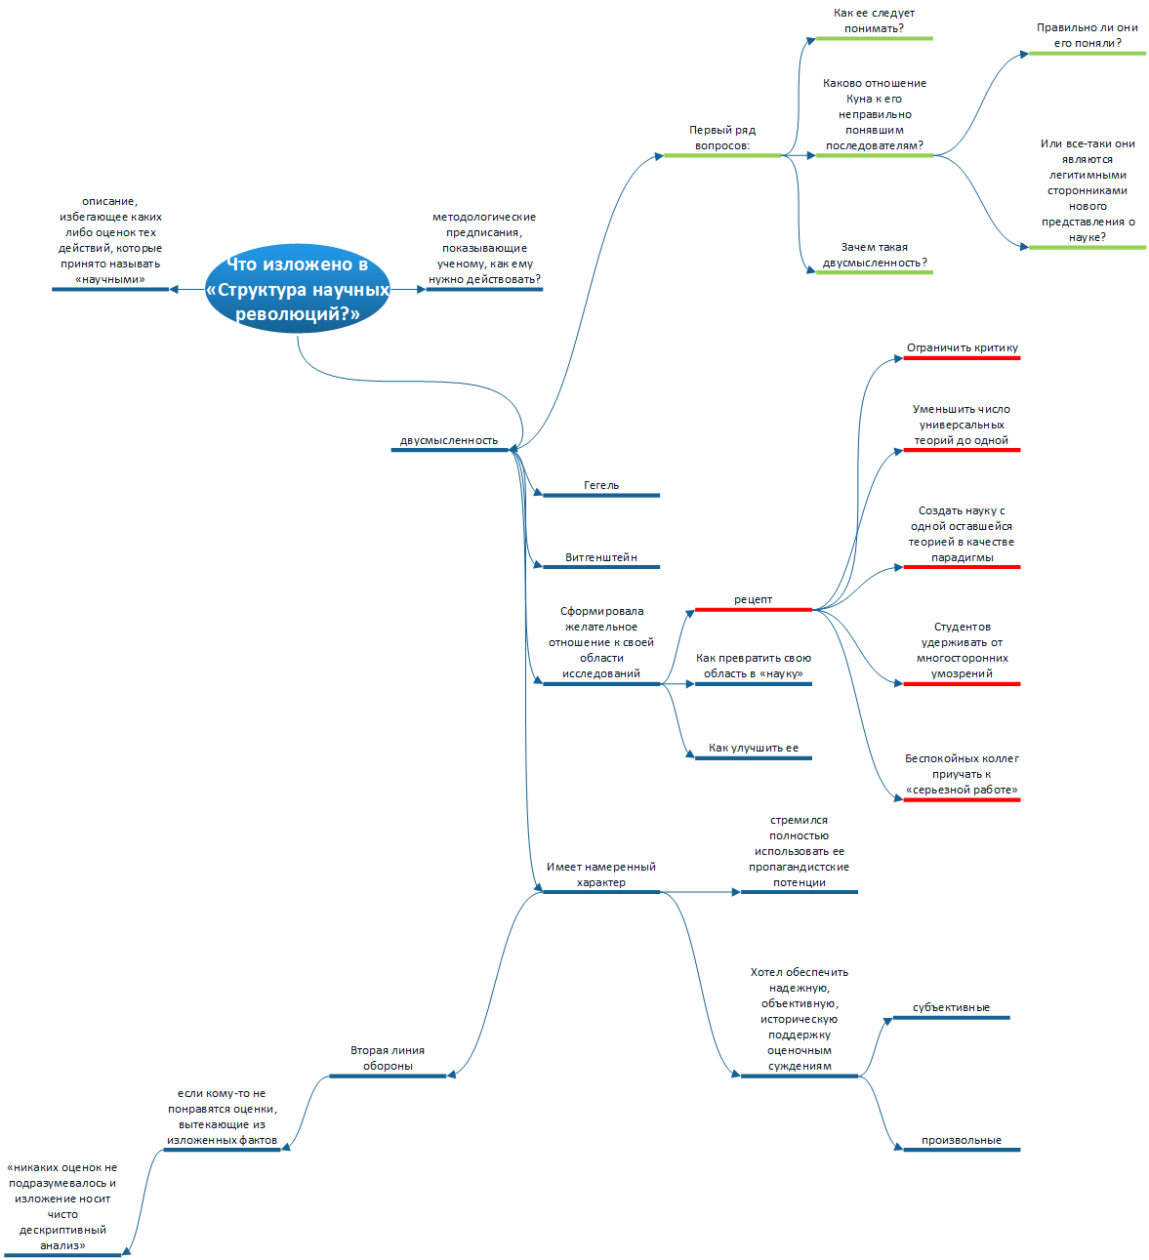

Slide 5
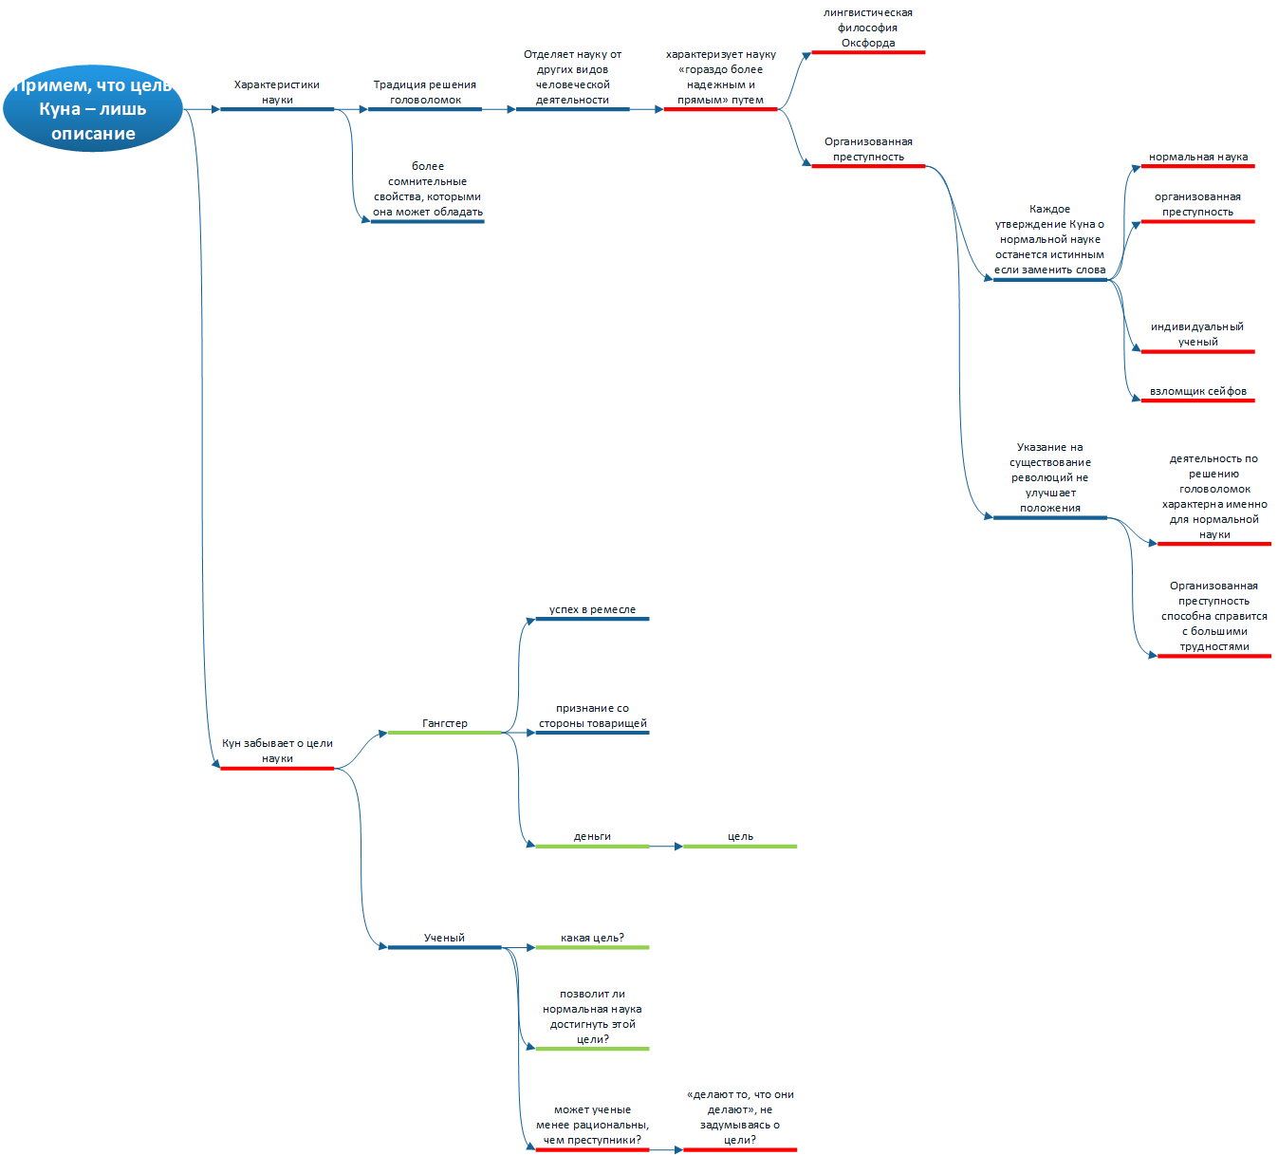

Slide 6
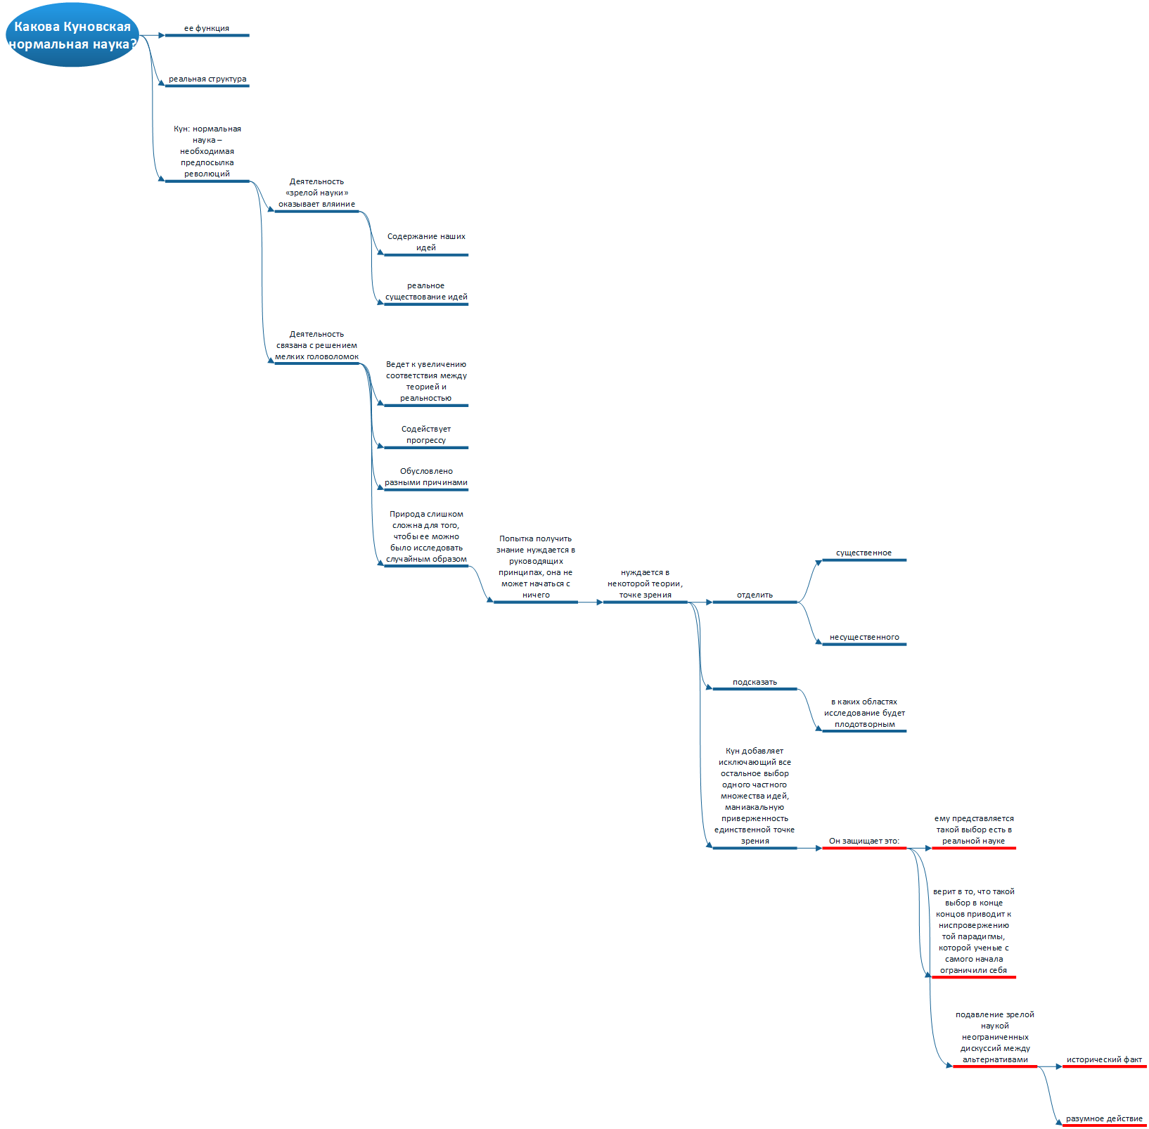

Slide 7
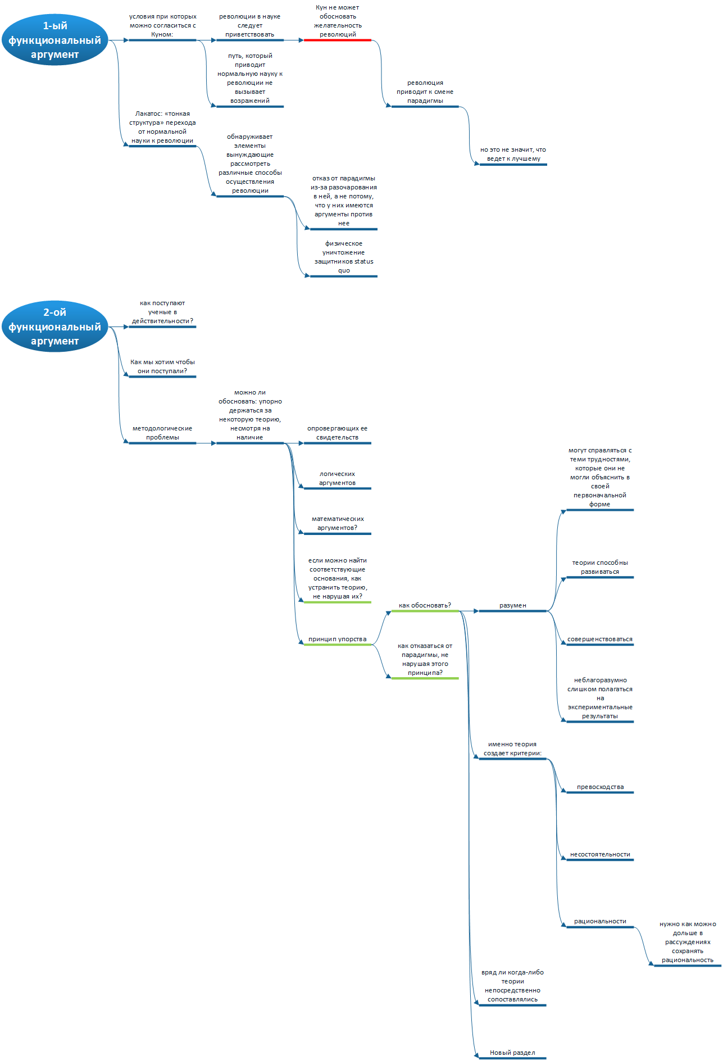

Slide 8
и так далее...

Slide 9
Список источников - история науки
Сойфер В.Н. Власть и наука. История разгрома генетики в СССР - М.: Лазурь, 1993
А.Зиновьев Желтый дом - М., КОНАН-ПЛЮС, 2021
А.Зиновьев Зияющие высоты - М., КОНАН-ПЛЮС, 2021
Айзек Азимов Краткая история химии - М., ЦЕНТРОПОЛИГРАФ, 2018
Айзек Азимов Краткая история химии - М., ЦЕНТРОПОЛИГРАФ, 2018
Бертран Рассел История западной философии - М., АКАДЕМИЧЕСКИЙ ПРОЕКТ, 2009
Н.Бурбаки Очерки по истории математики М., ИЗДАТЕЛЬСТВО ИНОСТРАННОЙ ЛИТЕРАТУРЫ, 1963
В.Р. Полищук Как разглядеть молекулу - М., Издательство "Химия", 1979
Дмитриев А.Н., Савельева И.М. (ред.) Науки о человеке: история дисциплин. -М.: Изд. дом Высшей школы экономики, 2015
Герои и злодеи российской науки - М.: Крон-Пресс, 1997
Лекции Шноль https://youtu.be/reO1zlAcTs4
Лекции Вархотов https://youtu.be/7lUU7d0vTRo
Бряник Н.В. История науки доклассического периода: философский анализ. - eBook, 2016
Дафермос М., Ефанова О.А., Кошель В.А., Максимов М.В. (ред.) Труды Международной логико-исторической школы; Вып. 1 - 1993 г.
Гайденко П.П. Эволюция понятия науки: Становление и развитие первых научных программ - М., "Наука", 1980
Рожанский И.Д. Развитие естествознания в эпоху античности: Ранняя греческая наука «о природе». М., 1979
Кузнецов Б.Г. Идеи и образы Возрождения. М., 1979
Очерки истории естественнонаучных знаний в древности: Сборник статей. М., 1982.
Гайденко П.П. Эволюция понятия науки (XVII-XVIII вв.). М., 1987
Кирсанов В.С. Научная революция XVII века. М., 1987
Рожанский И.Д. История естествознания в эпоху эллинизма и Римской империи. М., 1988
Гайденко В.П., Смирнов Г.А. Западноевропейская наука в средние века. М., 1989
Ричард Роудс Создание атомной бомбы - М.: КоЛибри, Азбука-Аттикус, 2020
Журнал https://iopscience.iop.org/journal/2516-1091
Хаггард Г - От знахаря до врача. История науки врачевания - аудиокнига, Нигде не купишь, 2015г.
Льоцци М. История физики - М.:Мир,1970
Жмудь Л.Я. Зарождение истории науки в античности - СПб.: РХГИ, 2002
Бен-Дэвид Д. Роль ученого в обществе. М.: Новое литературное обозрение, 2014
Рабаданов М.Х. и др. Философия науки. История и методология естественных наук. - М.: Канон+РООИ "Реабилитация", 2014
Деар П., Шейпин С. Научная революция как событие. - М.: Новое литературное обозрение, 2015
Ю.А. Асеев, с англ., нем. и фр. Философия и методология истории. Сборник статей - М.: Прогресс, 1977
В. И. Вернадский - Труды по всеобщей истории науки (2-е изд.) - «Наука», 1988
Зиновьев А.А. Русская судьба: исповедь отщепенца - М.Канон+ РООИ "Реабилитация, 2021"
Степин В.С. История и философия науки - М.: Академический Проект, Трикста, 2011
Бернал Дж. Наука в истории общества - М., Издательство иностранной литературы, 1956
Под редакцией А. С. Мамзина История и философия науки - СПб.: Питер, 2008

Slide 10
Список источников - методология науки
А.А.Зиновьев Основы логической теории научных знаний - М.:ЛЕНАНД,2015
А.А.Зиновьев Логика высказываний и теория вывода - М.:ЛЕНАНД,2015
А.А.Зиновьев Комплексная логика - М.:ЛЕНАНД,2015
А.А.Зиновьев Логическая физика - М.:ЛЕНАНД,2015
Рассел Б. Введение в математическую философию. Избранные работы - М.:Канон+ РООИ "Реабилитация", 2022
А.Н.Уайтхед, Б.Рассел Основания математики - Самара, Издательство "Самарский университет", 2005
А.Н.Уайтхед, Б.Рассел Основания математики - Самара, Издательство "Самарский университет", 2005
Никифоров А.Л. От формальной логики к истории науки - М., Наука, 1983
Деннет Д. - Опасная идея Дарвина: эволюция и смысл жизни - М., Новое литературное обозрение, 2020
Каку М Будущее разума - М., Альпина нон-фикшн, 2019
Дойч Д. Начало бесконечности - М., Альпина нон-фикшн, 2018
Рабаданов М.Х. и др. Философия науки. История и методология естественных наук. - М.: Канон+РООИ "Реабилитация", 2014
Бессонов Борис Николаевич История и философия науки -М.: Издательство Юрайт; ИД Юрайт, 2010
Крянев Ю.В., Моторина Л.Е. (ред.) История и философия науки (Философия науки) - М.: Альфа-М : ИНФРА-М, 2011
Степин В.С. История и философия науки - М.: Академический Проект, Трикста, 2011
Визгин В.П. Эпистемология Гастона Башляра и история науки - М.: ИФ РАН, 1996
Уваров А. И. и др. (ред.) - Проблемы методологии и логики наук - Томск, Изд-во Томского университета, 1962-1975
Огурцов А.П. (отв. ред.) Методология науки: проблемы и история - М.: ИФ РАН, 2003
Фейерабенд П. Избранные труды по методологии науки: Переводы с англ. и нем. / Общ. ред. и авт. вступ. ст. И. С. Нарский. М.: Прогресс, 1986. 542 с.
Е.В. Ушаков Введение в философию и методологию науки. - М.: Экзамен, 2005

Slide 11
Спасибо за внимание!
Чувствуйте себя свободно при обращении ко мне за консультациями или с творческими предложениями по адресу juhnowski@gmail.com

